Slide 1
СЛІДАМИ ГЕТЬМАНІВ
Пахомова Поліна Олексіївна
учениця 7 класу Лебединської гімназії
з початковою школою №4
Лебединської міської ради
Сумської області

Slide 2
Лебедин – місто з багатою історією, цікавими пам’ятками архітектури та безліччю неймовірних місць, що можуть стати унікальними туристичними локаціями.
СЛІДАМИ ГЕТЬМАНІВ

Slide 3

.Лебедин розташований на березі річці Вільшанка. Заснований у 1652 році . переселенцями, які бігли від польської шляхти з Правобережної України після розгрому Козацьких військ під Берестечком. Переселенці принесли назву з власного містечка на Черкащині - Лебедин, зараз село Шполянського району). З 1659 р. стає сотенним містечком Сумського слобідського козацького полку. Цей статус місто зберігало 106 років. Тут перебувало сотенне правління. Наприкінці ХVII ст. Лебединська дерев’яна фортеця вважалася найбільшою і найміцнішою серед усіх сотенних міст Слобожанщини.

Slide 4
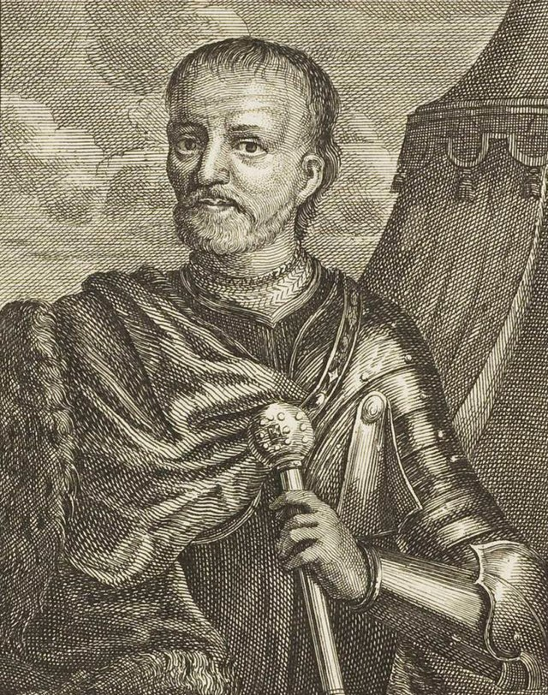
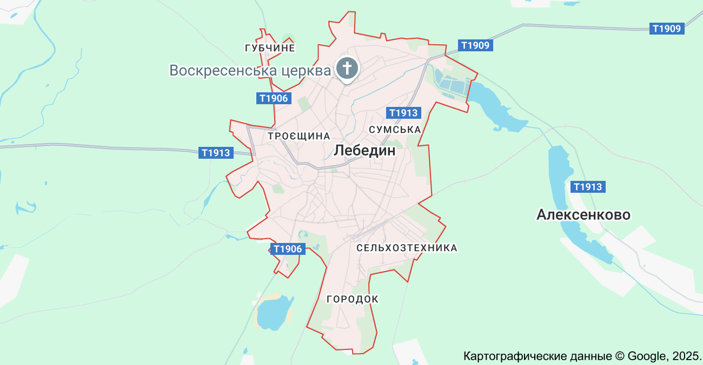
Іван мазепа кінець 17 - початок 18 століття
СТРАТА МАЗЕПИНЦІВ У ЛЕБЕДИНІ

Slide 5
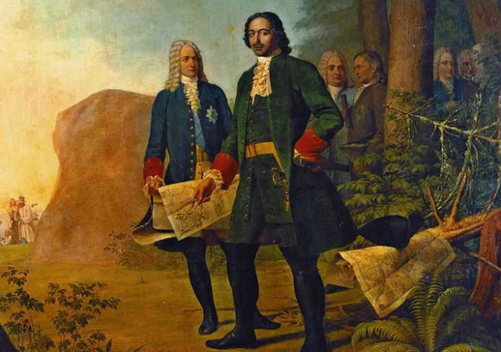
Під час Північної війни з 20 листопада до 26 грудня 1708 року в Лебедині містилася штаб-квартира Петра І, концентрувалися російські війська. Тут же на військовій раді 3 листопада ухвалено вчинити напад на Гадяч і Ромен. У Лебедині цар приймав українських старшин, які переходили на його бік, зокрема Гната Ґалаґана та Данила Апостола. Тут був збірний пункт для всіх, хто відступався від свого гетьмана й Карла XII або потрапляв у полон.

Slide 6
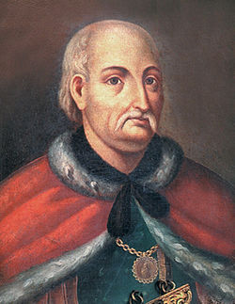
8 грудня 1708 – гетьман Іван Скоропадський підписав Універсал у Лебедині.
При цареві перебував і новопризначений гетьман Іван Скоропадський, який універсалом від 8 грудня, виданим у Лебедині, закликав поспільство й шляхту не підтримувати законного гетьмана та його союзників.

Slide 7
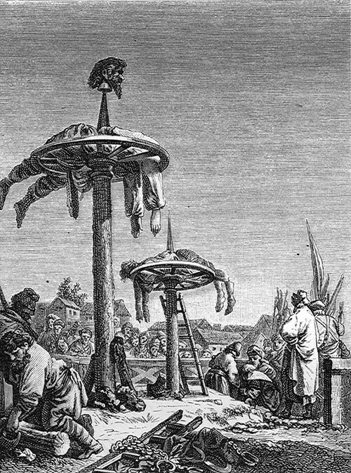
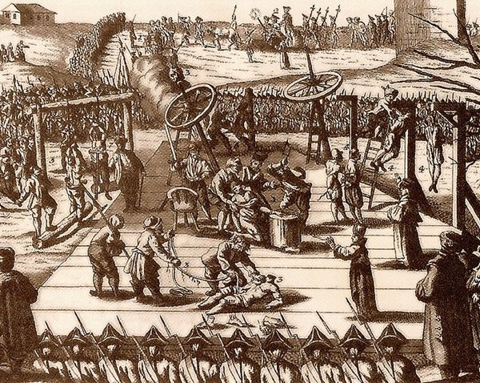
25 листопада 1708 – цар Петро І прибув у Лебедин. Тут знаходився до 26 грудня. Його супроводжували гетьман Іван Скоропадський, князь Олександр Меншиков.

Slide 8
Микола Маркевич так описує ці події:
Підозрювані у вірності до Мазепи, всі що не з'явилися на Глухівську Раду були витребувані в Лебедин - тортури і страта була їхня участь. Ось опис катувань, запозичене від слова до слова у Архієпископа Конісскаго: «Страта ця була звичайна Меньшикова ремесла: колесувати, на кіл садити, а сама найлегша, вважалася за іграшку, - це вішати й голови рубати. Провини їх вишукувалися від визнання їх самих, і тому надійним засобом служило препохвальне тоді таїнство - тортури, догмат якої і донині відомий з цього прислів'я Руського: батог не Янгол, душі не витягне, а правду скаже, і які були зроблені з усією акуратністю і по вказівці Соборного Уложенія, сиріч: ступенями і по порядку-батогом, батогом і шиною, тобто розпеченим залізом, що водиться з тихістю і повільно ще не померлої людини, які від того кипіли, зварювалися і підіймалися.
Минулий одне випробування, спробував вступити до другого, а хто всіх їх не витримав, такі шанувалися, вважалися винними і їх зразу вели на страту. Постраждало таким чином, не перенесших тортури, до дев'ятисот осіб; число це, можливо, збільшено, але, судячи з кладовища, відлученого від Християнського і відомому під назвою «Цвинтаря Гетманців», можна стверджувати, що закопано їх тут дуже не мало»

Slide 9
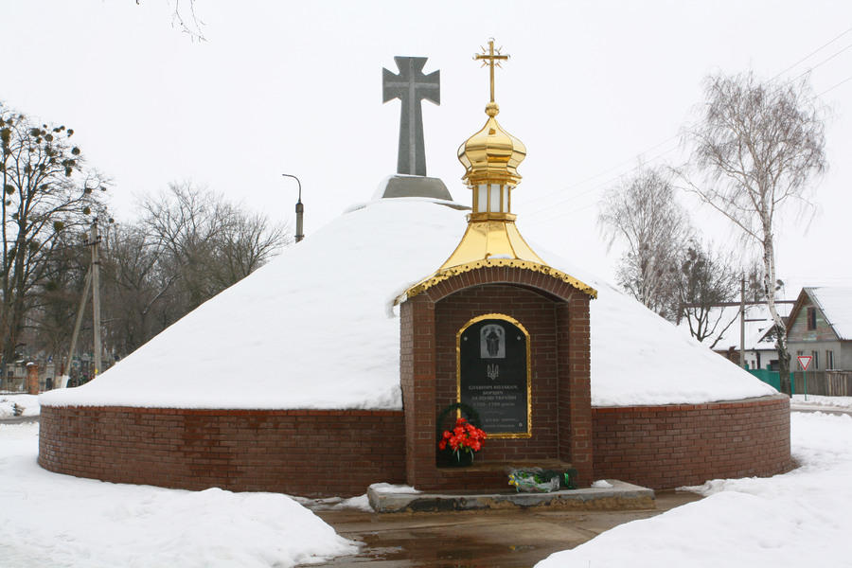
у память про події 1708 року

Slide 10
Павло полуботок наказний гетьман початок 18 століття

Slide 11
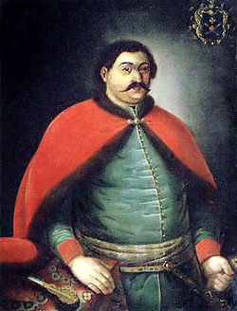
14 листопада 1708 – жалувана грамота царя Петра І Павлу Полуботку на маєток, села, сінокоси, лісові та болотні угіддя: «Село Михайловку 1708 году поверено царем Петром Алексеевичем отнятую у племянника Мазепы Обидовского».
торгував зерном і тютюном. На виручені кошти Полуботок скуповував нові маєтки в сусідніх полках. На початок 1720-х років став одним із найбільших магнатів в тогочасній Гетьманській і Слобідській Україні.
Йому належало близько 2 тисяч селянських дворів, садиби у Чернігові, Гадячі, Любечі, Лебедині, Михайлівці, Коровинцях, Оболоні, Боровичах.

Slide 12
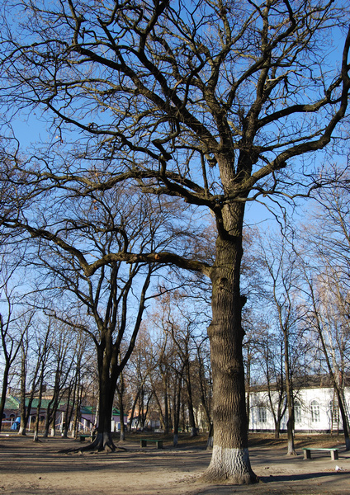
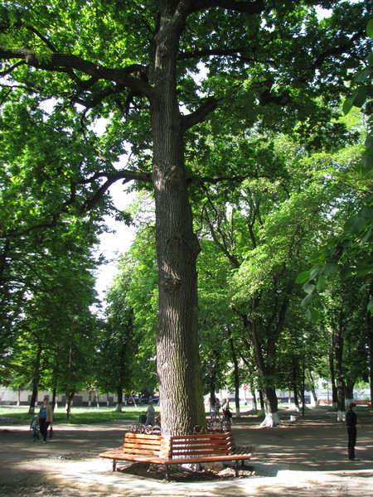
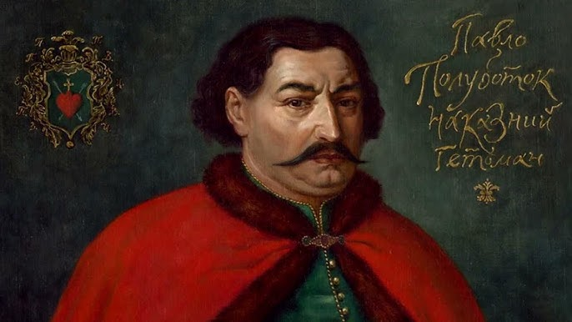
Лебединська міська садиба Полуботка розміщувалася: по «парній» стороні нинішньої вулиці Героїв Майдану (раніше Нижня Сумська), а саме на території колишнього повітового училища (згодом – районного будинку дитячої та юнацької творчості), готелю й ресторану «Лебедин» та прилеглої паркової зони; по «непарній» стороні вулиці, де знаходилося управління агропромислового комплексу (колишній будинок графа Капніста); та поблизу будівлі Лебединської друкарні та редакції газети «Життя Лебединщини».
Туристична локація: дуб Павла Полуботка

Slide 13
ДАНИЛО АПОСТОЛ
ГЕТЬМАН ЛІВОБЕРЕЖЖЯ
1727 - 1734

Slide 14
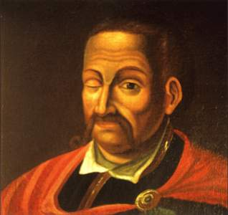
Є КІЛЬКА НЕПРЯМИХ ІСТОРИЧНИХ ЗВ’ЯЗКІВ ІЗ ГЕТЬМАНОМ.
ВІВ АКТИВНУ ПОЛІТИКУ ЩОДО ВПОРЯДКУВАННЯ ПРИКОРДОННИХ ТЕРИТОРІЙ, ВКЛЮЧАЮЧИ ЛЕБЕДИН ЯК ПРИКОРДОННЕ МІСТО.
МАВ ВПЛИВ НА РОЗМІЩЕННЯ КОЗАЦЬКИХ ПОЛКІВ. ВІДБУВАЛИСЯ ВІДНОВЛЕННЯ ТОРГІВЕЛЬНИХ ЗВ’ЯЗКІВ, І ЛЕБЕДИН МІГ БУТИ ЧАСТИНОЮ ТОРГІВЕЛЬНОГО МАРШРУТУ МІЖ ГЕТЬМАНЩИНОЮ ТА СЛОБАЖАНЩИНОЮ.

